Slide 1
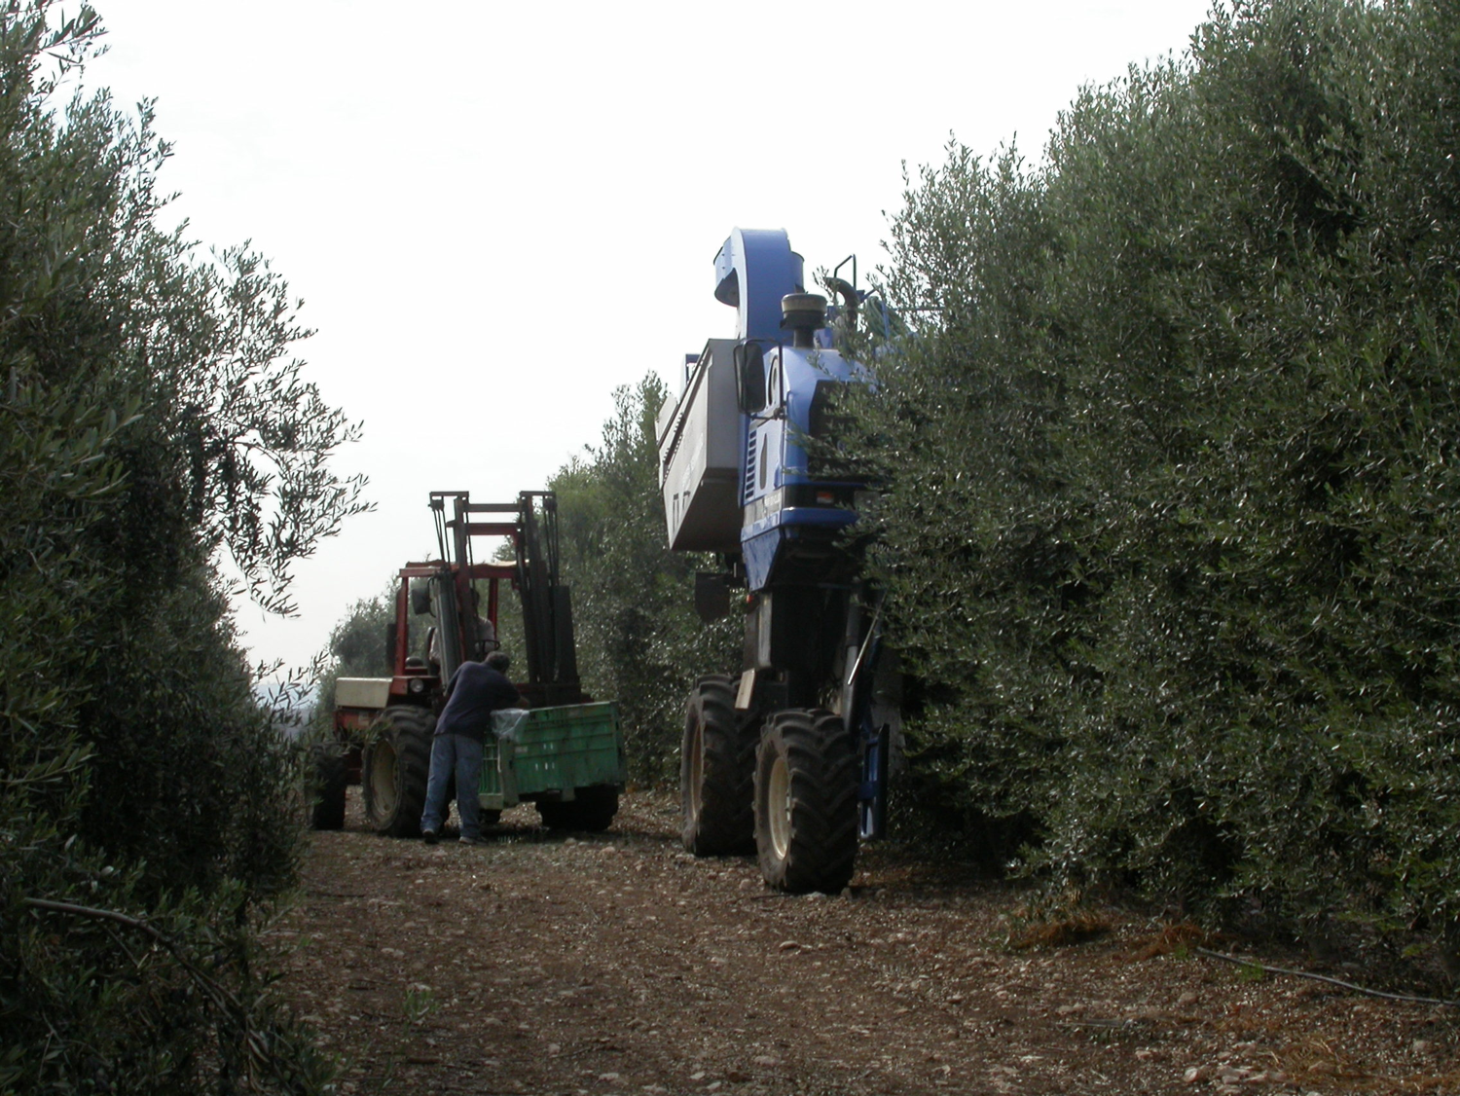
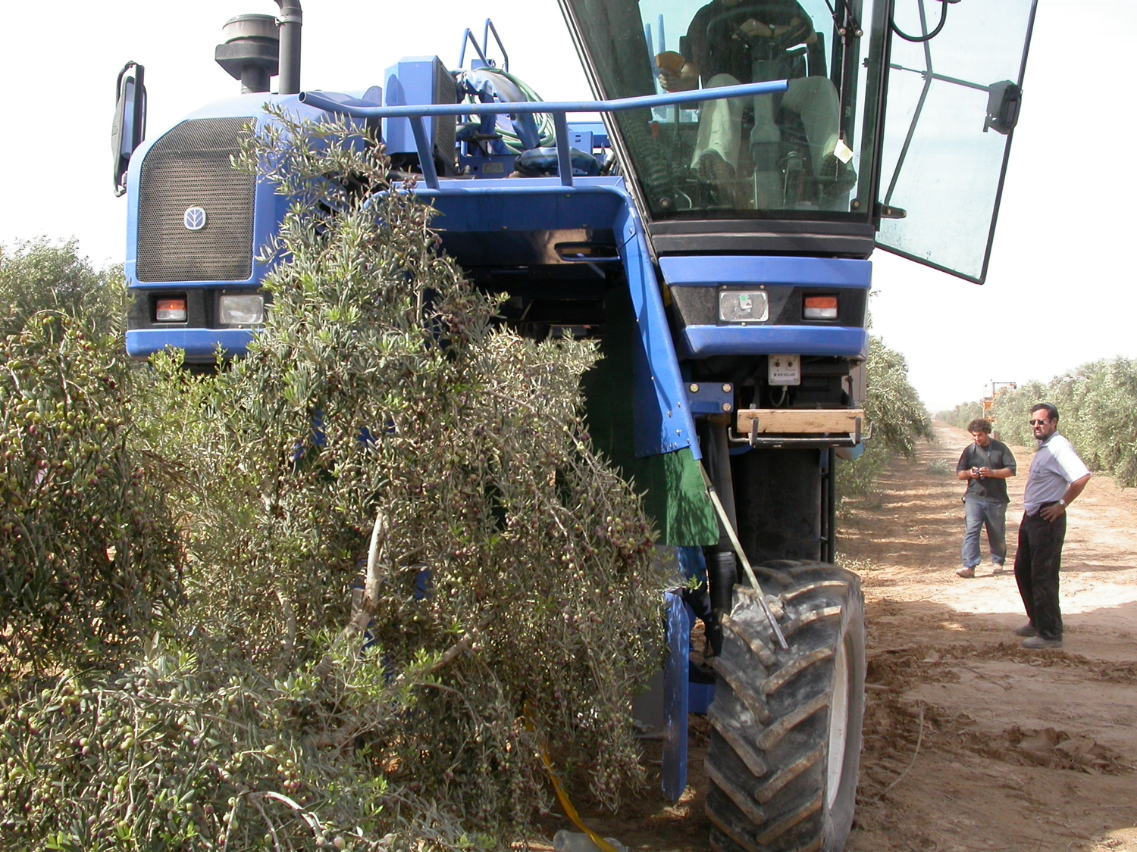
מיזם זית 2026-2028
שיפור גידול הזיתים באזורי הפריפריה לביסוס החקלאות בהם ולהקטנת התלות ביבוא

Slide 2
נושאי התוכניות לפי מו"פים
מו"פ צפון – עומר קראין
בחינת זנים חדשים למטע הצפוף (סופר-אינטנסיבי) בדרום הרמה
מרכז מחקר נווה יער – ציפורה טייטל
ביצוע בדיקות אפיון כימי של דגימות שמן זית מהמיזם
מו"פ בקעת הירדן - רוני מיכאלובסקי
מבחן זנים לכרם סופר-אינטנסיבי בתנאי חום קיצוני כאמצעי להתמודדות עם שינויי האקלים
מו"פ ההר – מיכל שרון-כהן
ייעול השימוש במים בכרמי ההר ובדיקת שיטות מסיק חוסכות כח אדם בכרם הזית האיטנסיבי
מרכז מחקר גילת – ארנון דג
מבחן רגישות זנים לכרם סופר-אינטנסיבי למחלת הדוררת
קבלת דוגמאות פרי מאתרי המיזם, איפיון מספר מדדי פרי, הפקת שמן ובדיקת איכות אורגנולפטית

Slide 3
פירוט התוכניות - המשך
מו"פ דרום – יצחק צפורי
בדיקת זנים והתאמתם לכרם סופר-אינטנסיבי בנגב המערבי
בדיקת משטרי השקיה ודישון לכרם סופר-אינטנסיבי בנגב המערבי
מו"פ רמת הנגב – אמנון בוסתן
מבחן זנים לשמן ולמאכל, המותאמים לכרם סופר אינטנסיבי ולאקלים חם
בדיקת גישות לנינוס וגיזום בכרם סופר-אינטנסיבי
מו"פ ערבה – דפנה הררי
בדיקת היתכנות גידול זית סופר-אינטנסיבי לשמן בערבה התיכונה: מבחן זנים וגישות גיזום

Slide 4
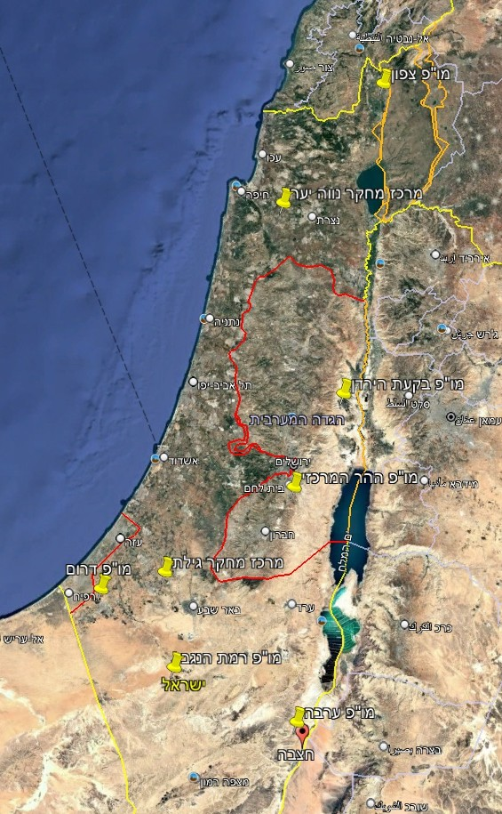
אתרי מיזם הזית 2026-2028

Slide 5

איכויות שמן בישראל – בדיקות תו האיכות
יצחק צפורי – ענף הזית

Slide 6
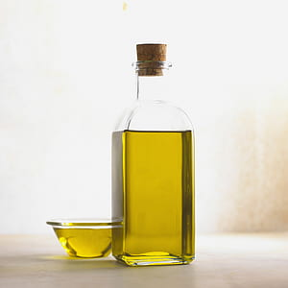
בדיקה כימית – מעבדה:
חמיצות
ערך הפראוקסיד
פרופיל חומצות שומן
בליעה ב UV-268
בדיקה אורגנולפטית – פאנל טועמים:
צפון
מרכז
דרום
כתית מעולה
EV
חמיצות < 0.8%
פראוקסיד < 20 ממול/ק"ג
פרופיל חומצות שומן - תקין
בליעה ב UV-268 < 0.22
ללא פגמים
בעל פירותיות

Slide 7
נתוני תו האיכות – איכויות שמן

Slide 8
"תקרת הזכוכית" של איכות השמן בישראל
יש אחוז שמן גבוה יחסית בדרגת כתית.
הבעיה חמורה יותר בשנות שפל.
אין פתרון אמיתי לשמן באיכות שמן למאור – אין מפעל לזיכוך שמן.
מטרת הענף – לפרוץ את "תקרת הזכוכית" ולהגיע למצב שאחוז גבוה יותר של השמן יהיה בדרגת כתית מעולה.

Slide 9
מה אפשר לעשות?
שנת השפע הצפויה משחקת לטובתנו. על רקע של יבול גבוה, שיעור השמנים בדרגת כתית מעולה – גבוה בהשוואה לשנת שפל.
להקפיד על כל השלבים הן במהלך הגידול, הן במועד המסיק, הטיפול בפרי לאחר המסיק, הפקת השמן בבית הבד והטיפול בשמן לאחר ההפקה.

Slide 10
שתהיה לכולנו שנה טובה
והרבה כתית מעולה

